Slide 1
Ny strategi for Det Norske Travselskap
Travforbundenes høstkonferanser 2024
Høsten 2024
En presentasjon av Det Norske Travselskap

Slide 2
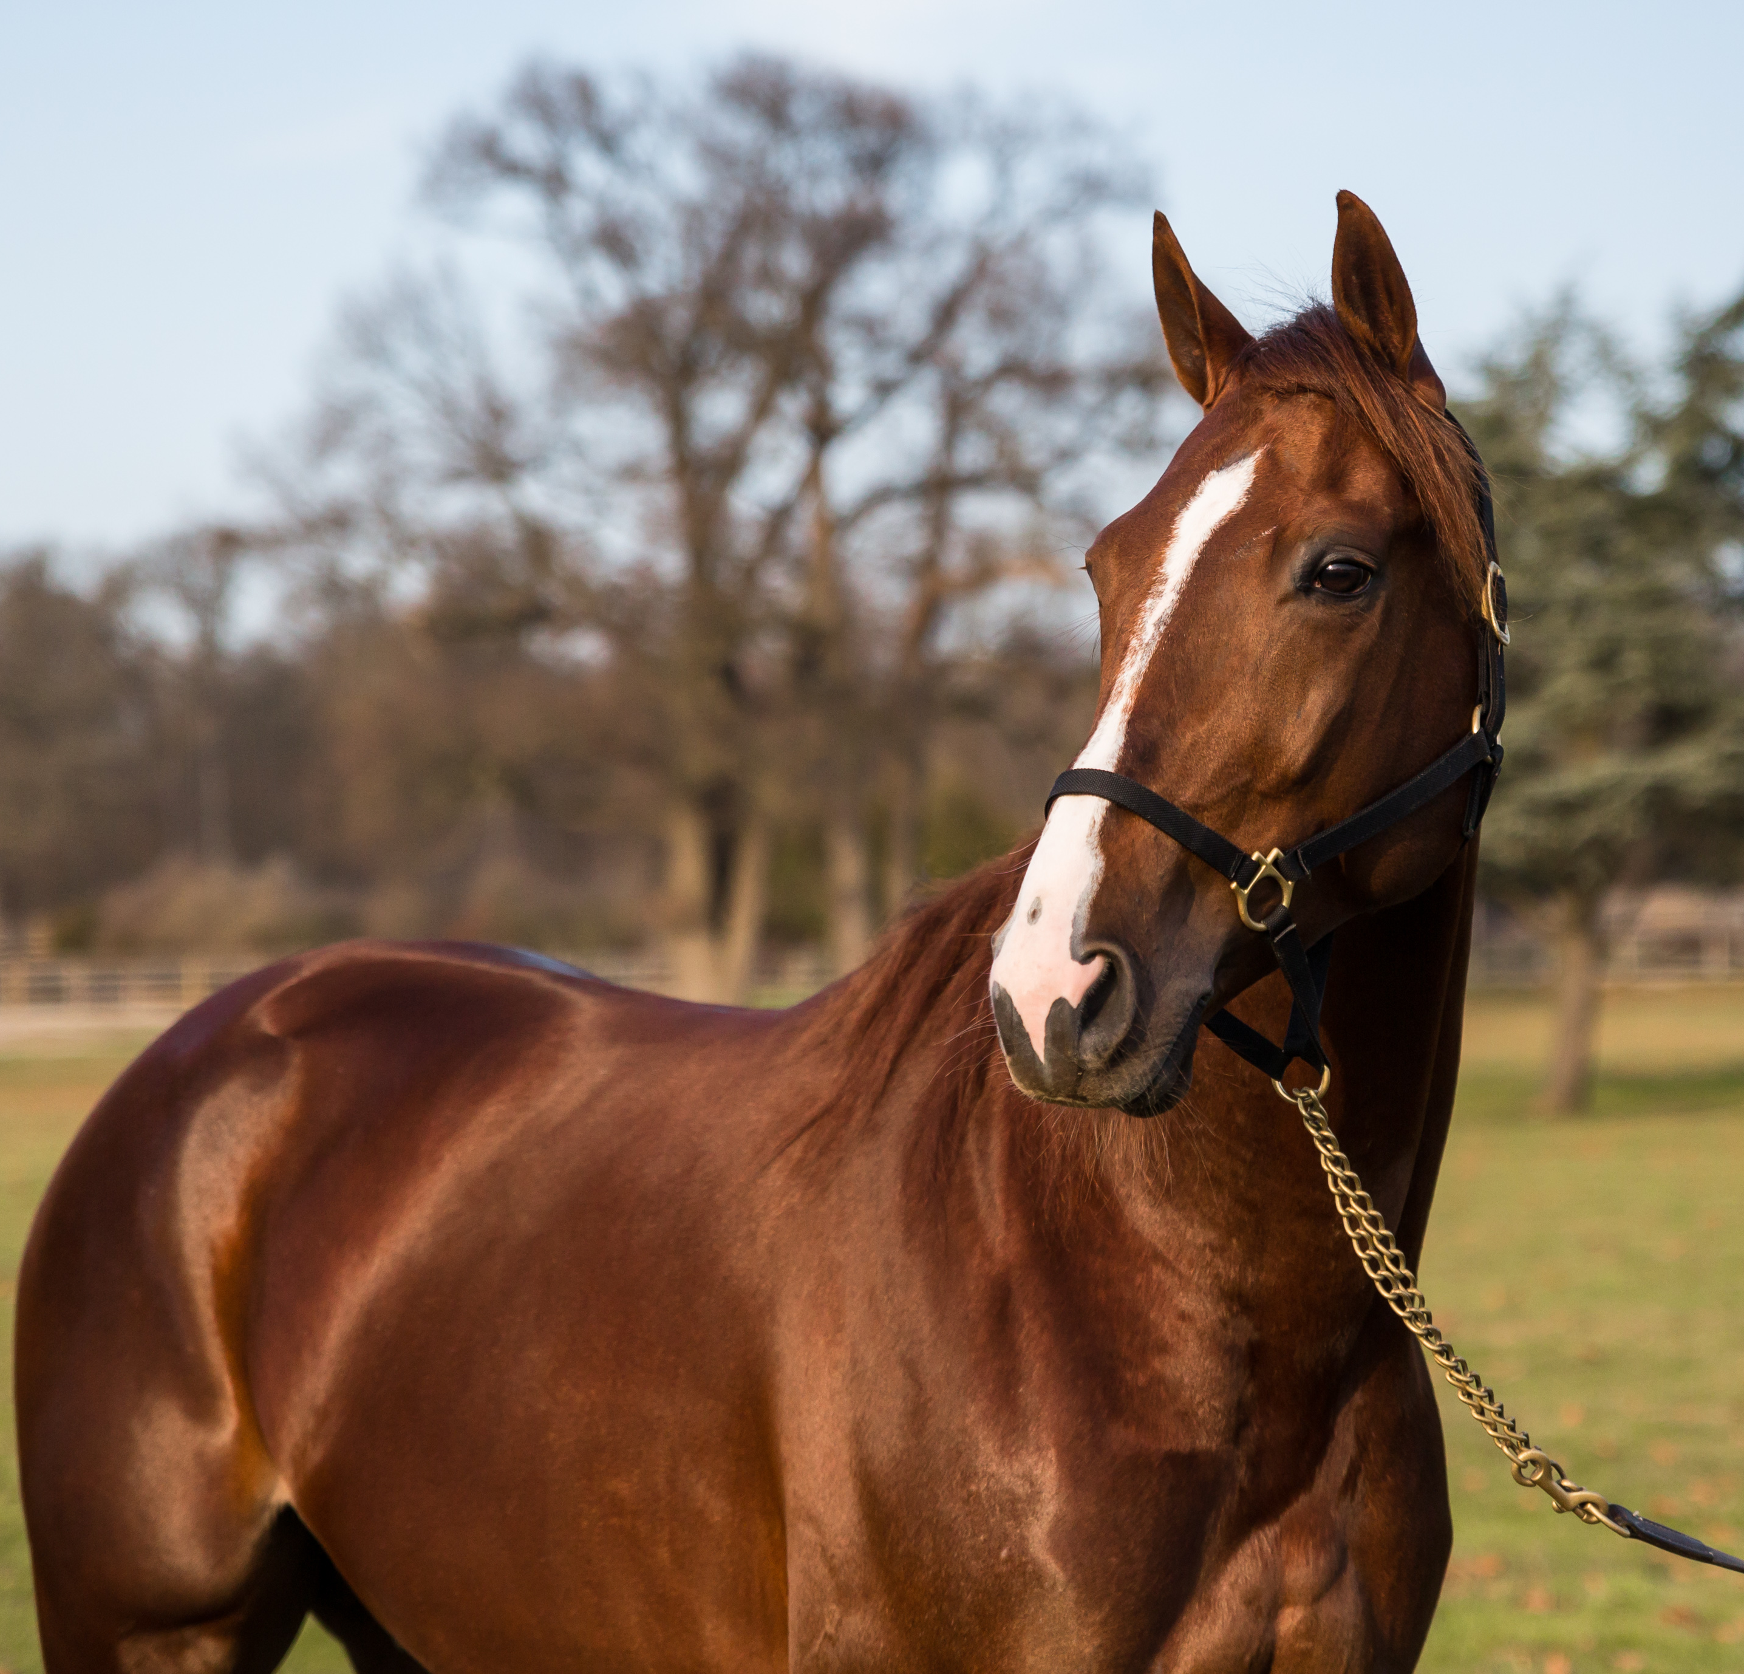
Strategi handler om de langsiktige retningsvalg – en langsiktig plan – som skal skape en ønsket og fordelaktig posisjon for organisasjonen i skiftende omgivelser

Slide 3
Strategiplan Trav 2025 strategiplan-trav-2025.pdf (travsport.no)
Trav 2025 er en overordnet plan for den organiserte virksomheten, og skal være styrende for norsk travsport i perioden 2021 - 2025.
Strategiplanen gjelder for perioden 2021 – 2025, men flere av målene i planen er langsiktige og gjelder i et lengre tidsperspektiv. Derfor finnes det under flere virksomhetsområder målsettinger som er rettet mot 2030.
Strategien skal være organisasjonens «kart» og gi retning over hva man skal arbeide mot. Innholdet skal med det fungere som en felles retningsviser for hele organisasjonen: sentralforbund, travforbund, travlag og ned til hvert enkelt medlem. «Trav 2025» er et styringsredskap som skal sikre en helhetlig tanke- og arbeidsprosess i hele organisasjonen.
Planen definerer derfor ikke konkrete handlinger. Handlinger skal understøtte den strategien som skal gjennomføres for å nå det målbildet som strategien beskriver. Årlige, målbare handlingsplaner med budsjett, utarbeides av administrasjonen.
Notes:
Teksten i denne sliden er samme som innledningen i strategiplanen. Viktige punkter her er:
Tidsperioden. Planen gjelder ut 2025, og vi starter nå arbeidet med en ny plan
Strategien en organisasjonens kart: Prate rundt planens omfang og at den gjelder alle ledd i organisasjonen. Er den godt benyttet eller ikke? Hvis man ikke har benyttet den – hvorfor?

Slide 4
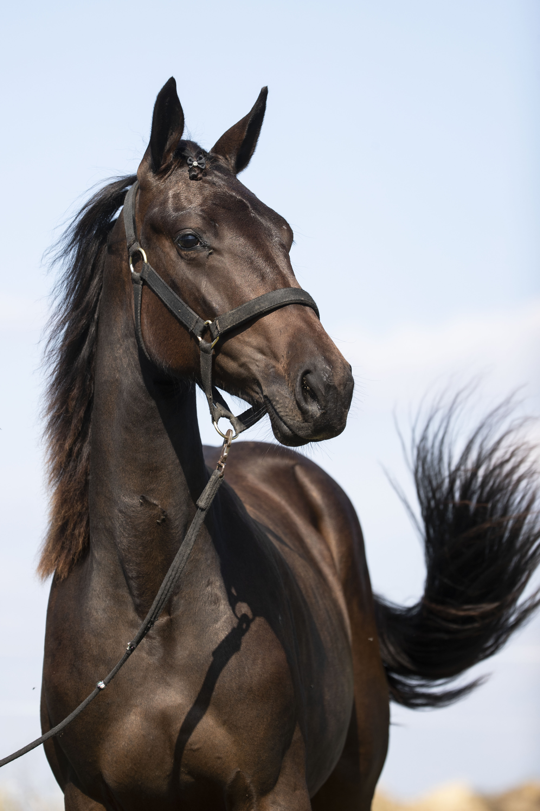
Trav 2025 sine prioriterte områder
Nedgangen i hestepopulasjonen skal stanses og holde en positiv utvikling mot 2025, for så å øke mot 2030
Premier til hesteeiere
Avl og langsiktige stimuleringsmekanismer
Samarbeid
Økonomi og forretningsutvikling
Økonomisk bærekraftighet
Norsk Trav AS
Eiendomsforvaltning og eiendomsanalyser
Teknologi og digitalisering
Notes:
I oppsummeringen av strategiplanen er det pekt ut noen prioriterte områder. Disse har vært førende faktorer. Se strategiplanens innhold fra side 16,17 og 18.
Oversikten på denne sliden og neste gjengir strategiens prioriterte områder. Formålet med dette er å sette forsamlingen på sporet av hva de viktigste strategiske punktene i nåværende plan har vært.
NB: planen er ikke evaluert enda. Men disse 5 områdene skal innlede til diskusjonen som kommer avslutningsvis i presentasjonen.

Slide 5
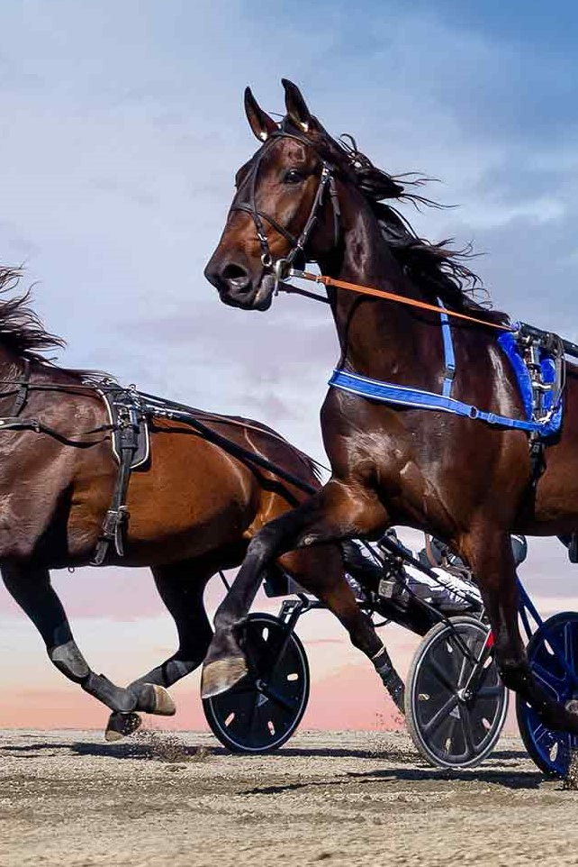
Travsportens rammebetingelser
Bygge omdømme
Overordnende rammebetingelser
Konsesjon og lover
Det grønne skiftet
Styrket rekrutteringsarbeid
Nytt stallkonsept (aktivitetsstall)
Tilbud og konsepter til hesteeiere
Kompetanseutvikling i hele organisasjonen
Notes:
Ref. notat på forrige side.

Slide 6
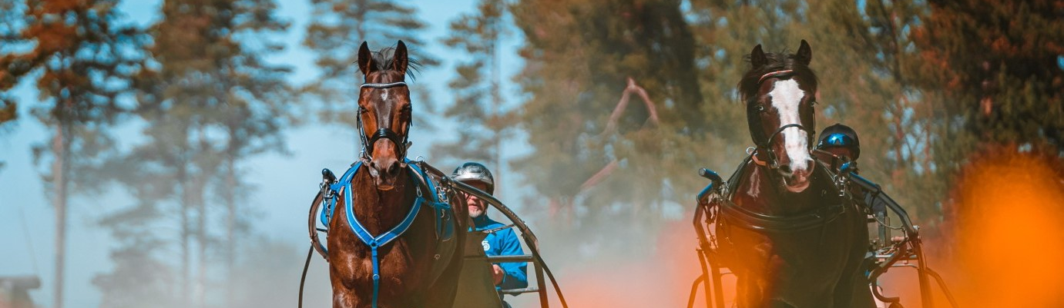
Styrevedtak 4-7/24 (6. september):
Styret ga innspill til en ny strategiprosess. Styret ber administrasjonen om å utarbeide forslag til arbeidsprosess til neste styremøte.
Prosessen:
Sentralforbundet jobber med skisse for videre arbeid med ny strategiplan høsten 2024.
Travforbundene diskuterer hva som blir viktig for travsporten i de kommende årene. Innspillene tas med i den videre arbeidsprosessen.
Notes:
Oppsummering fra styremøtet 6. september.

Slide 7

Høstkonferansenes oppgave
Svar sendes fra travforbundene til post@travsport.no innen 1. november.
Hva er det som får deg til å holde på med hest?
Hva motiverer og inspirerer deg?
Hva skal til for at du vil bedekke hoppen din neste år?
Hva mener du blir de viktigste satsningsområdene til DNT på kort og lang sikt?
Hva skal man prioritere?
Hva skal man nedprioritere og ikke bruke ressurser på?
Notes:
Forbundets oppgave og diskusjon i salen

